Slide 1
AI for STEM Image
Model Framework

Slide 2
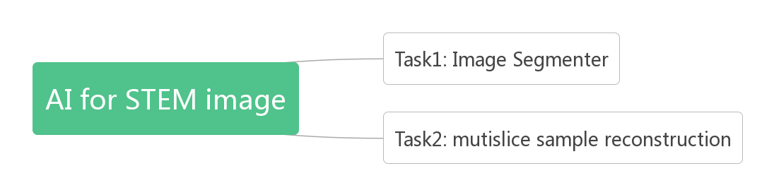

Slide 3
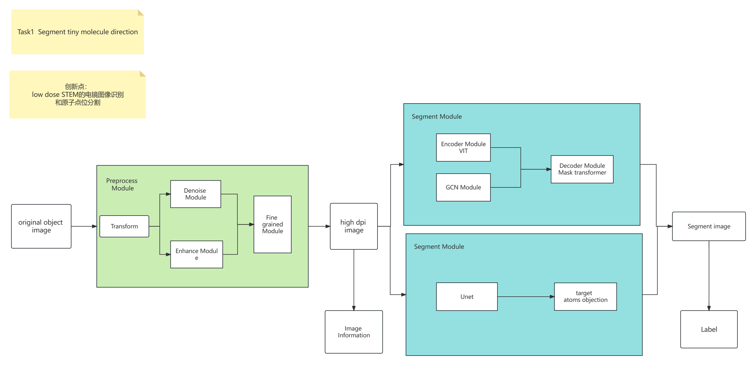
1. Task1 Module Framework

Slide 4
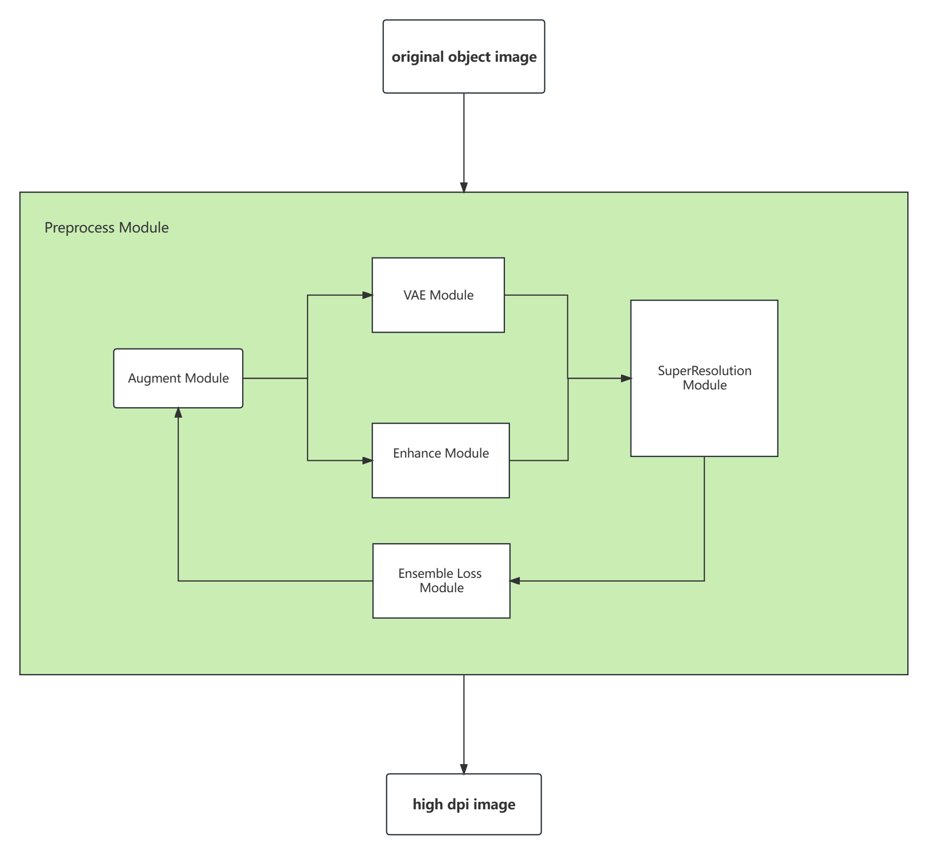
1. Preprocess Module

Slide 5
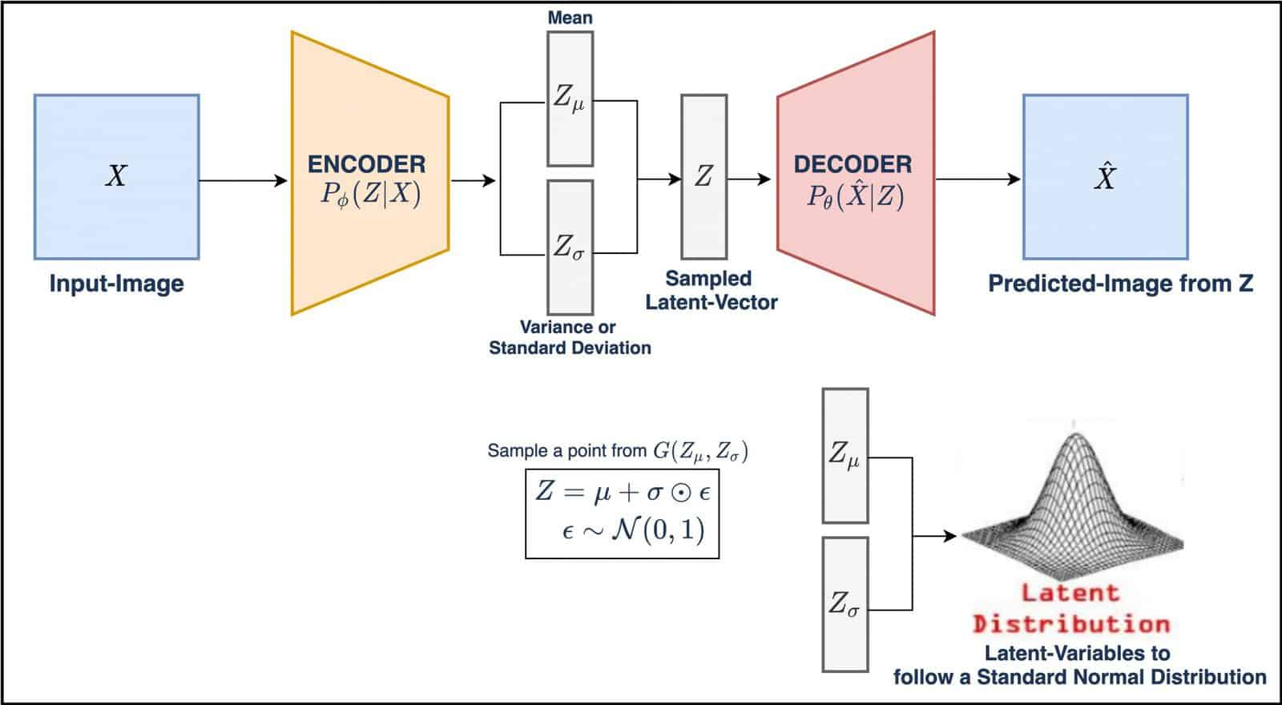
1. Preprocess Module
改进DCVAE: 将label和图像信息输入到网络中，使VAE架构能学习input image的噪声。
VAE Model

Slide 6
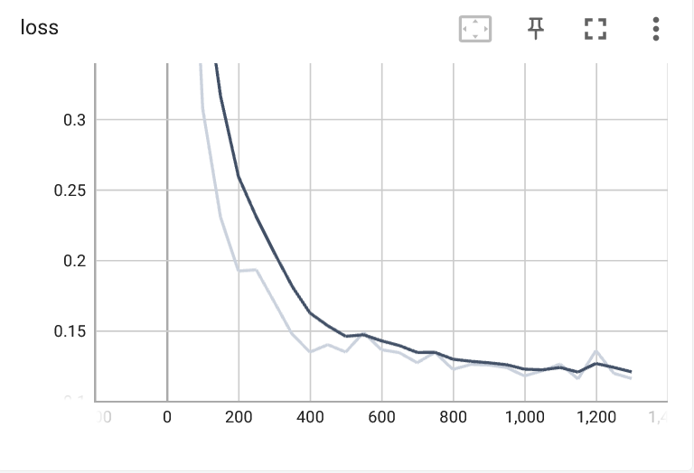
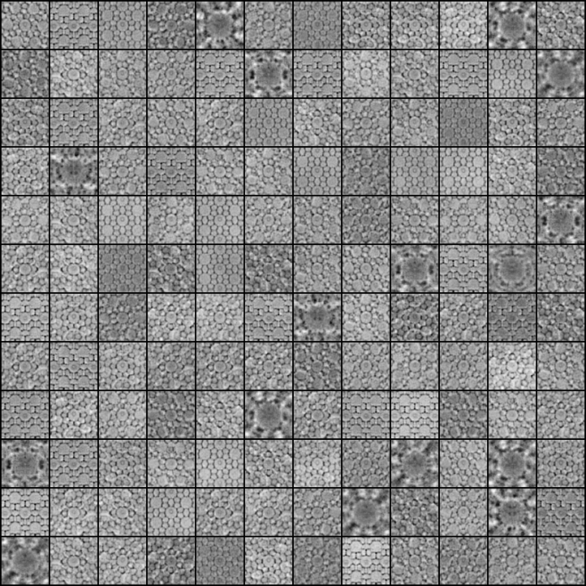
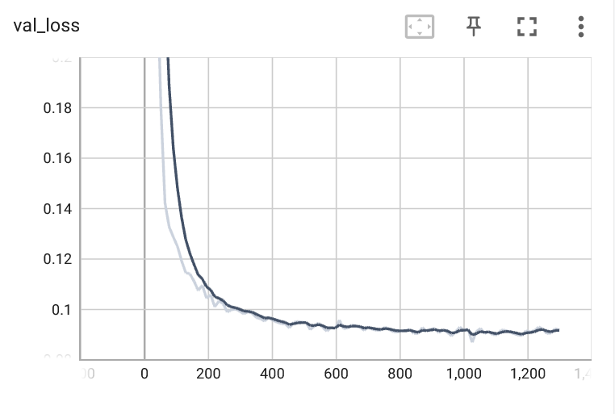
1. DCVAE Experimental result
Model learned noise

Slide 7



1. DCVAE Experimental result
input image
output image
label image

Slide 8
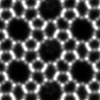


1. DCVAE Experimental result
input image
output image
label image

Slide 9
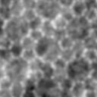

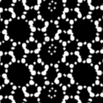
1. DCVAE Experimental result
input image
output image
label image

Slide 10
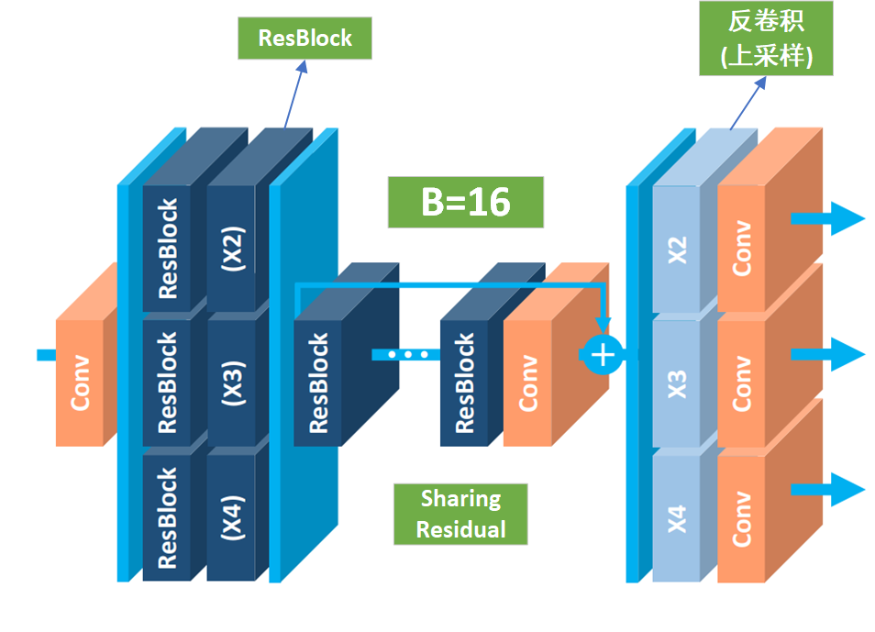
1. Preprocess Module
EDSR: 将VAE去噪后的图片输入到SR model中，对第一步的图片的结构损失进行修正处理
EDSR Model

Slide 11
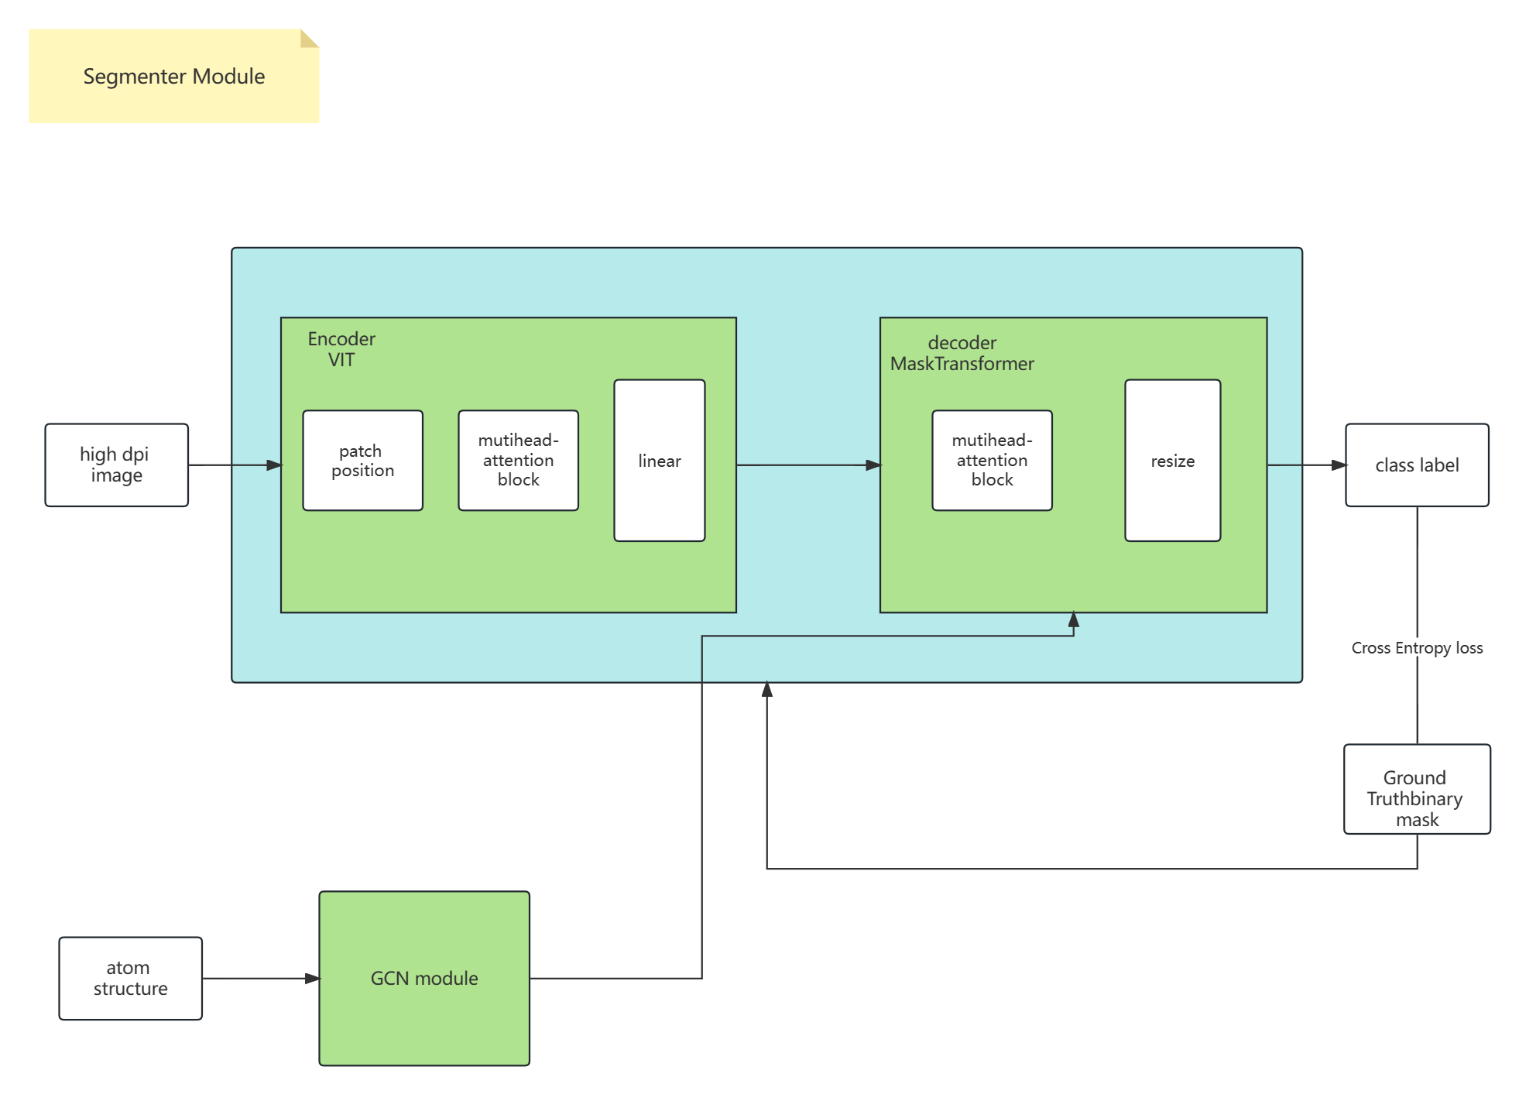
1. Segmenter Module

Slide 12
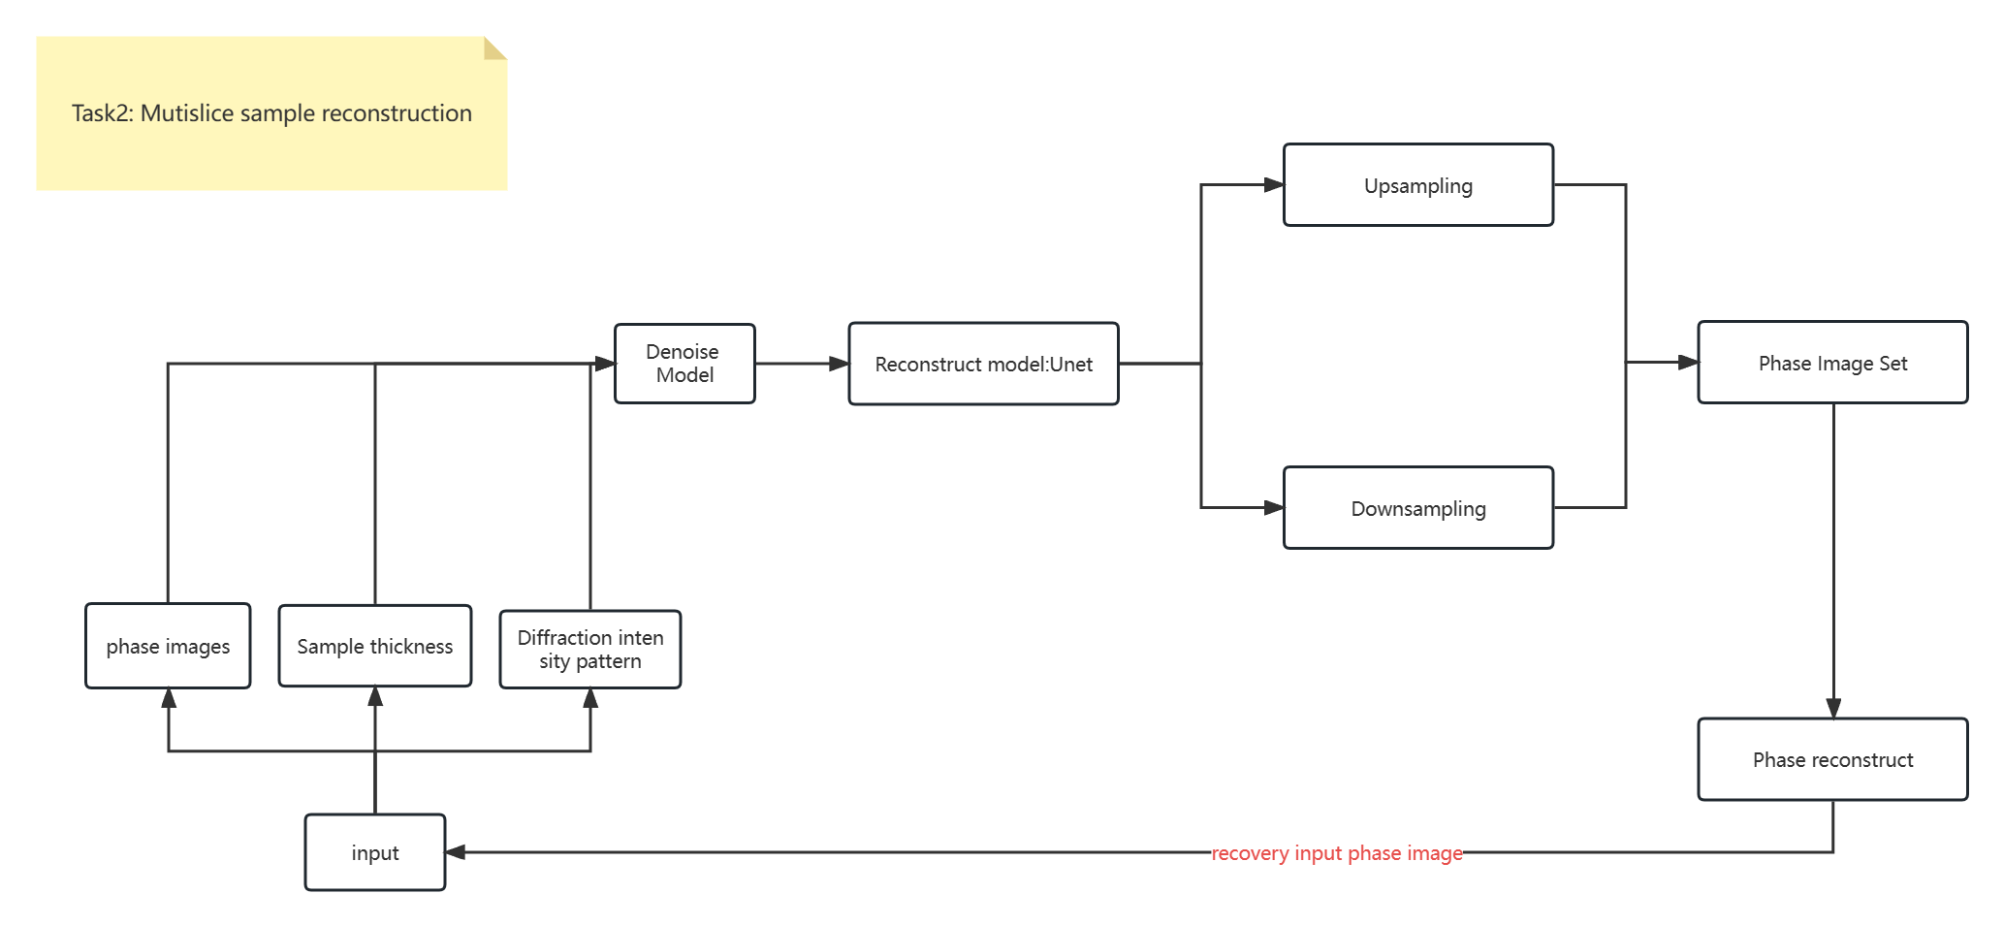
2. Multislice sample reconstruction

